Slide 1

CHÀO MỪNG CÁC CON
ĐẾN VỚI TIẾT HỌC
MÔN: TIẾNG VIỆT
Giáo viên: Chu Thúy Văn

Slide 2

Khëi ®éng

Slide 3


Slide 4
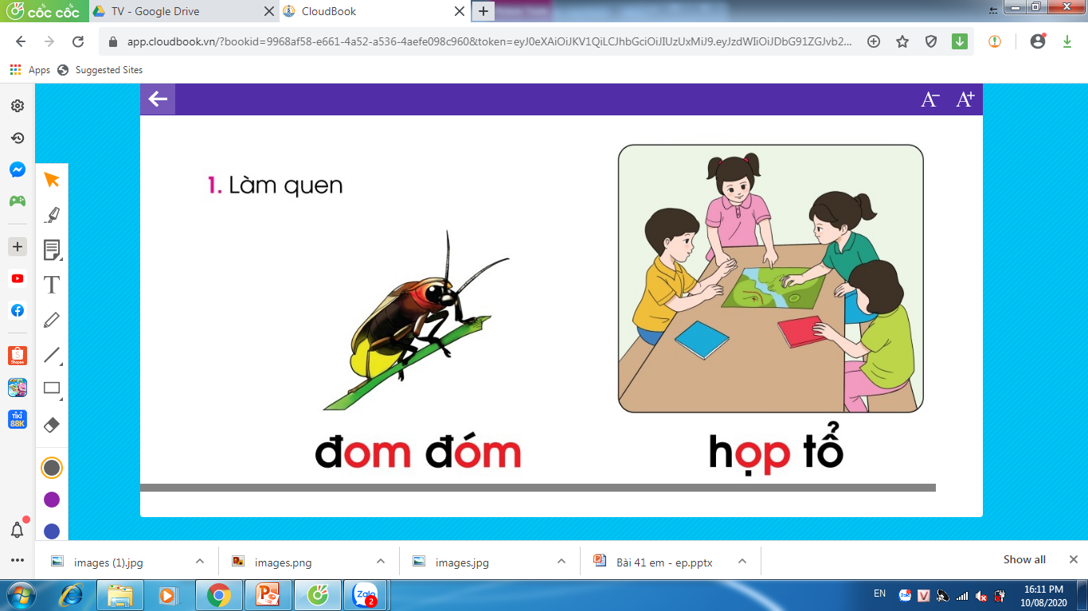
đom ®ãm

Slide 5
Tiếng Việt
Bài 47: om - op
om
op

Slide 6

Làm quen

Slide 7
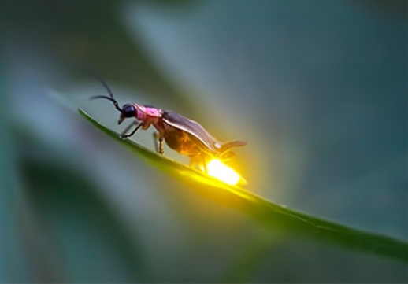

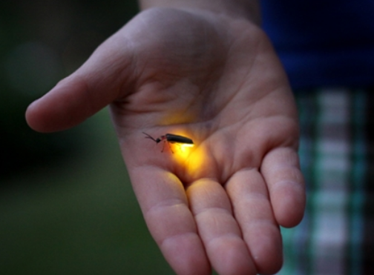
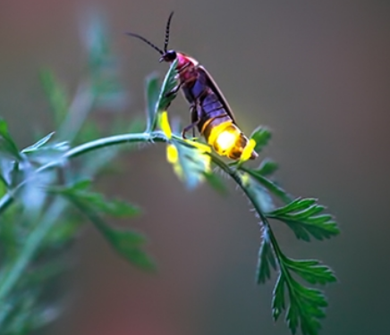

Slide 8

đom ®ãm
®ãm
om
đom ®ãm

Slide 9
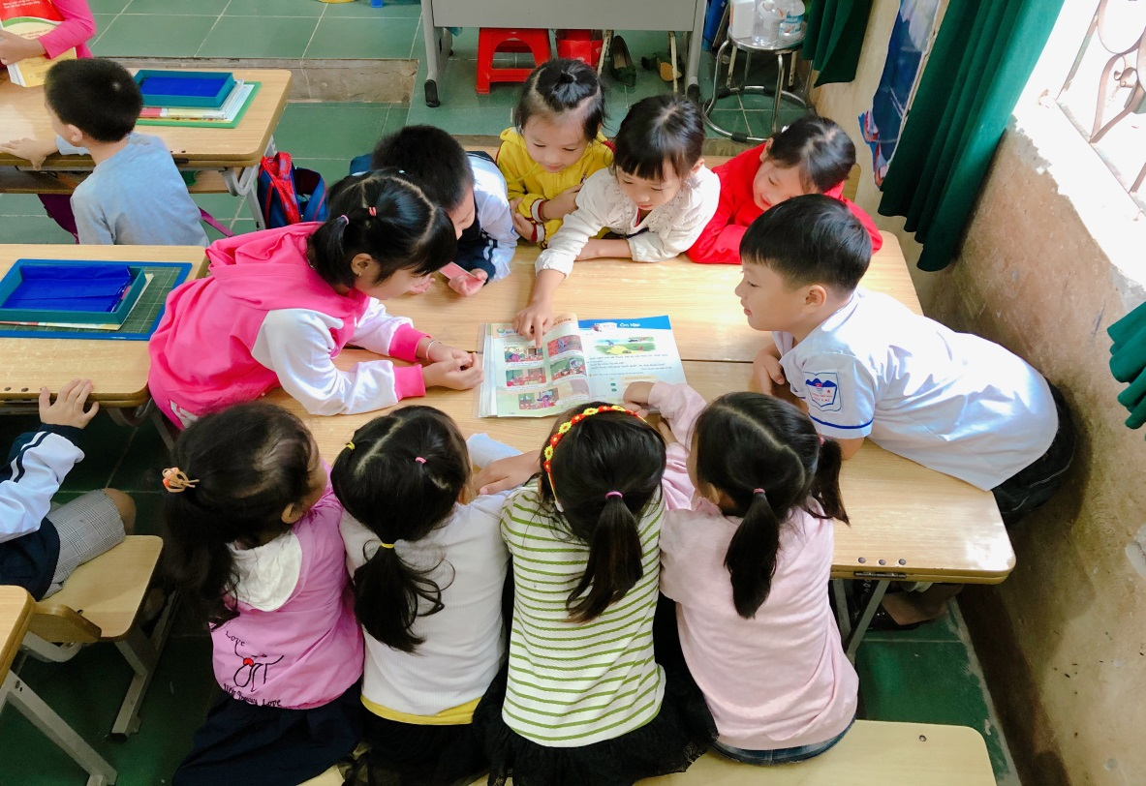
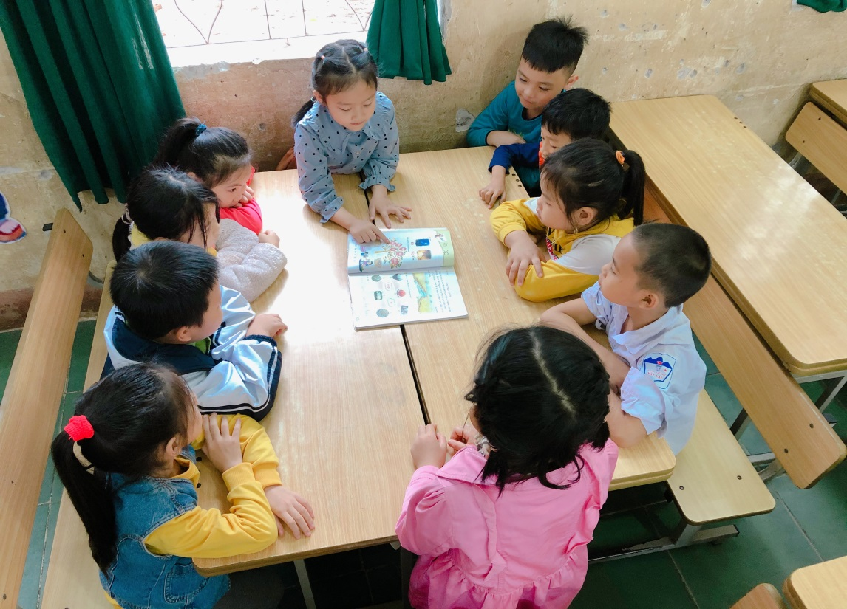

Slide 10

häp tæ
häp
op
häp tæ

Slide 11

om
op
®ãm
häp
đom ®ãm
häp tæ

Slide 12
So sánh om và op?
om
om
op
op

Slide 13
Luyện tập

Slide 14
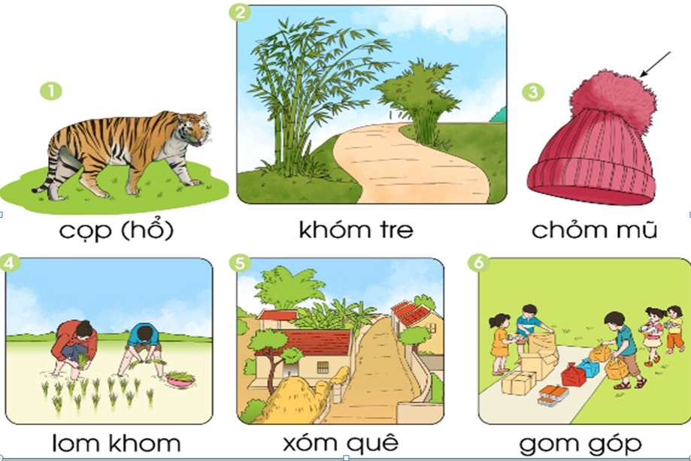

Slide 15
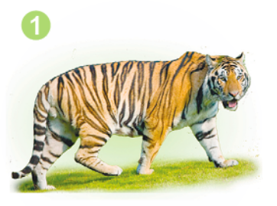
cäp (hæ)

Slide 16
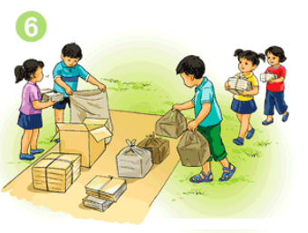
gom gãp

Slide 17


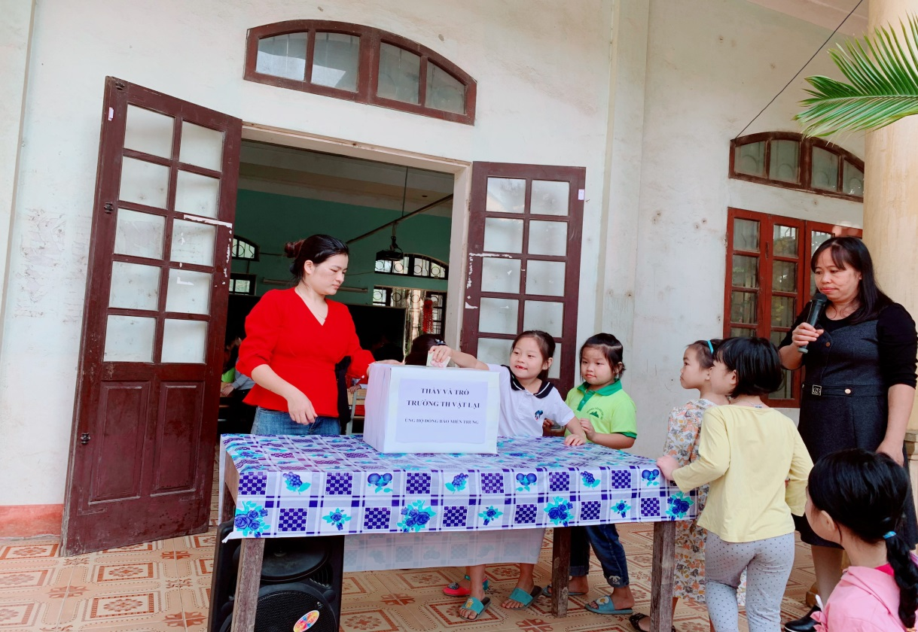
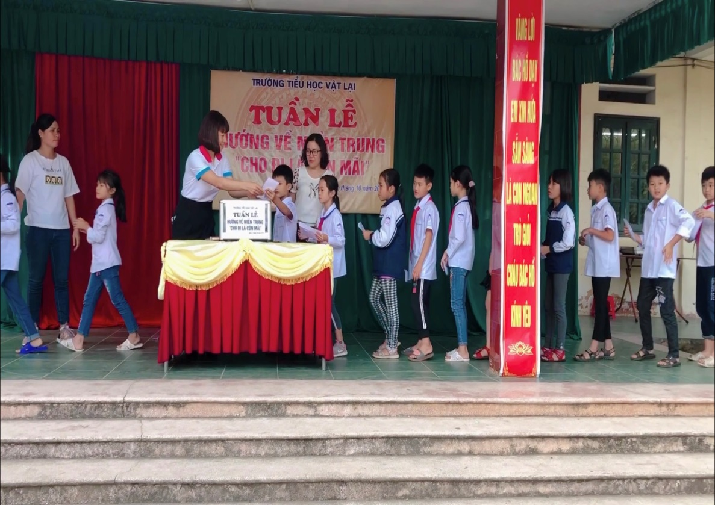

Slide 18
1
2
cäp (hæ)
khãm tre
3
4
chám mò
lom khom
5
6
xãm quª
gom gãp

Slide 19
1
2
cäp (hæ)
khãm tre
3
4
chám mò
lom khom
5
6
xãm quª
gom gãp

Slide 20

T×m tiÕng ngoµi bµi cã vÇn om?
T×m tiÕng ngoµi bµi cã vÇn op?

Slide 21



校园
安全
Thư giãn

Slide 22


Slide 23



TẬP VIẾT

Slide 24
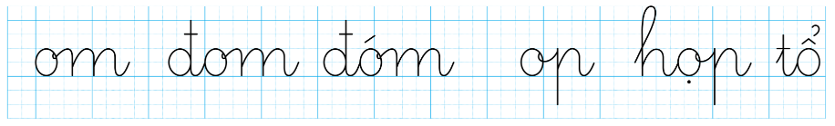
Tập viết

Slide 25


Slide 26
VIẾT BẢNG CON

Slide 27

Ψ
Φ

Slide 28
đΨ
đĪ

Slide 29
hĤ
Ǉổ

Slide 30
Tập đọc

Slide 31
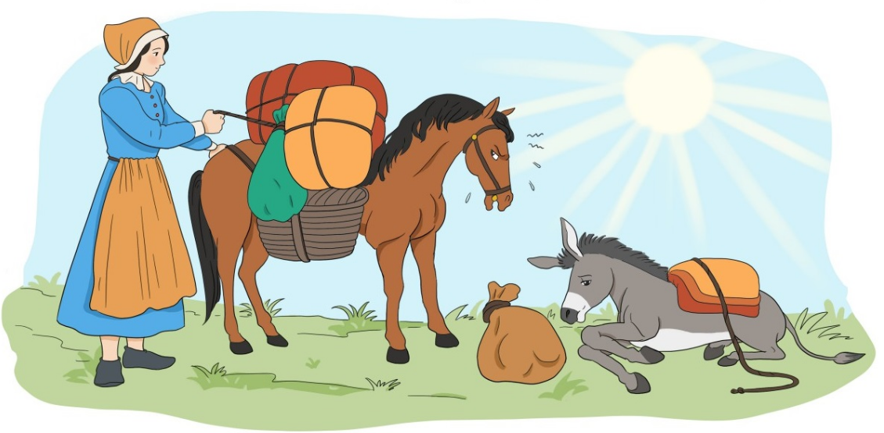

Slide 32


Slide 33
Luyeän ñoïc töø:
cßm nhom ch¶ nghe
chë ®ì ng· ra
hÝ hãp lõa

Slide 34
2
1
3
4
5
6

Slide 35
Luyện đọc câu
Lừa thì còm nhom mà chở lắm đồ quá.
Thế là bà chủ xếp đồ từ lừa qua ngựa.

Slide 36
2
1
3
4
5
6

Slide 37
1
2

Slide 39
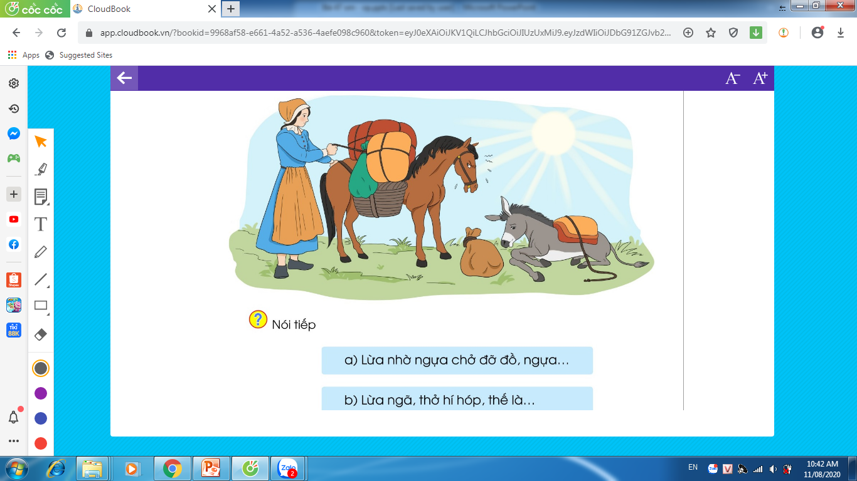

Slide 40
3. Tập đọc
a) Lừa nhờ ngựa chở đỡ đồ,
ngựa chả nghe.
b) Lừa ngã, thế là
bà chủ xếp đồ từ lừa qua ngựa.

Slide 41
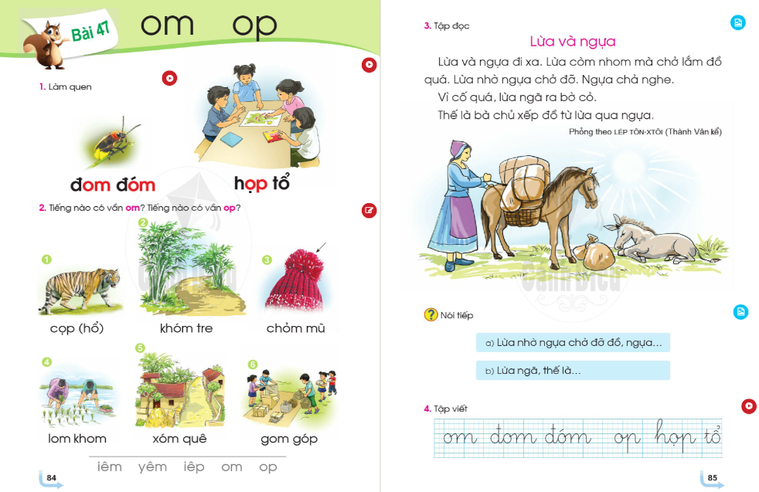

Slide 42

Ψ
2
Φ
2
đΨ đĪ
2
hĤ whĪ
2
lừa cī ηΨ, chở lắm đồ.
2

Slide 43





Tạm biệt và
hẹn gặp lại!

Slide 44


Slide 45


